Slide 1
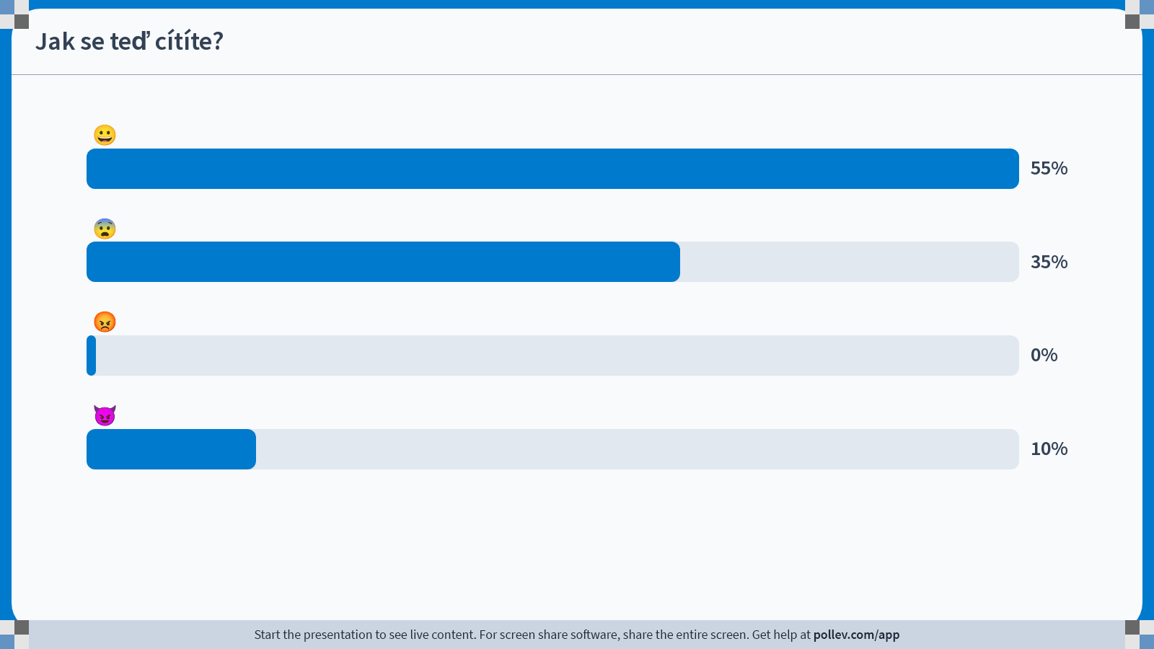
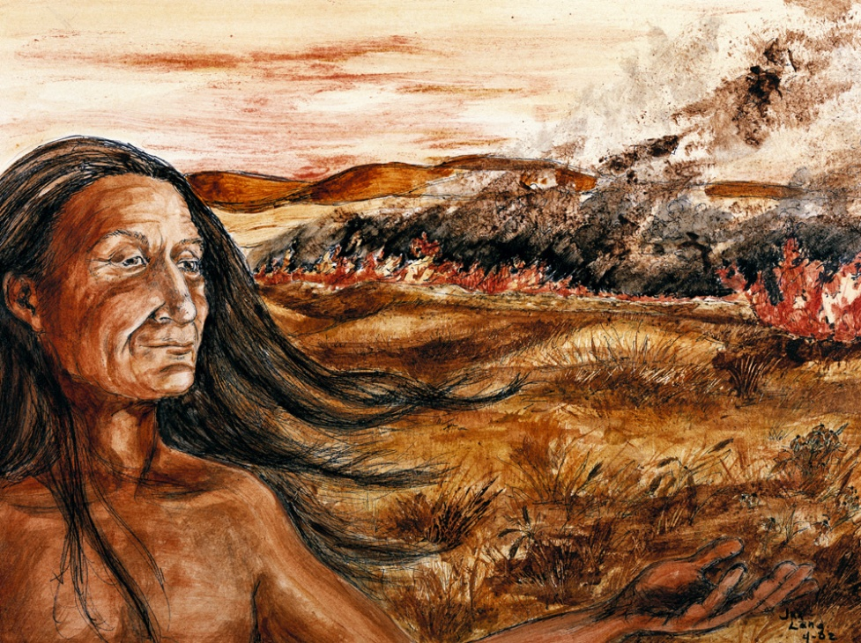
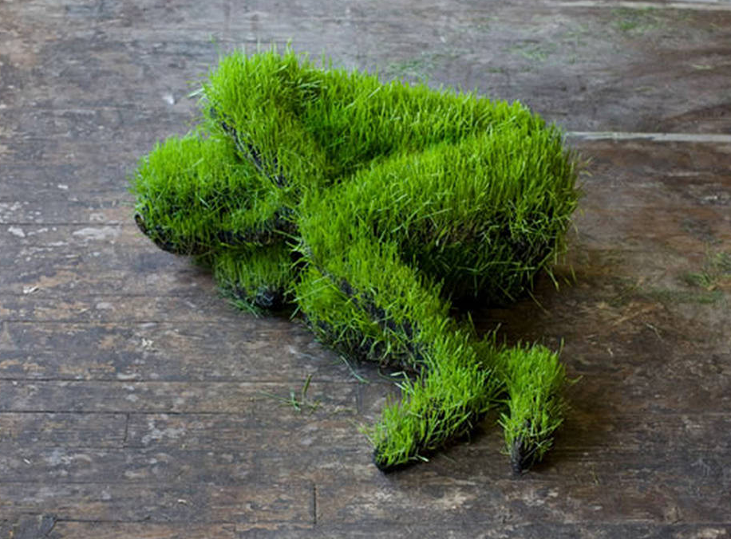
Kvalita půdy a její ohrožení
Prosím přihlaste se na:
PollEv.com/lindan443
Jakub Hofman
Seminář
17.10.2022
http://soils.usda.gov/education/jan_lang/
http://forum.xcitefun.net/living-grass-people-grassy-people-art-t54497.html
Notes:
Poll Title: Jak se teď cítíte?
https://www.polleverywhere.com/multiple_choice_polls/7jsWLjPDFeWL4DQBj0wPT?flow=Default&onscreen=persist

Slide 2
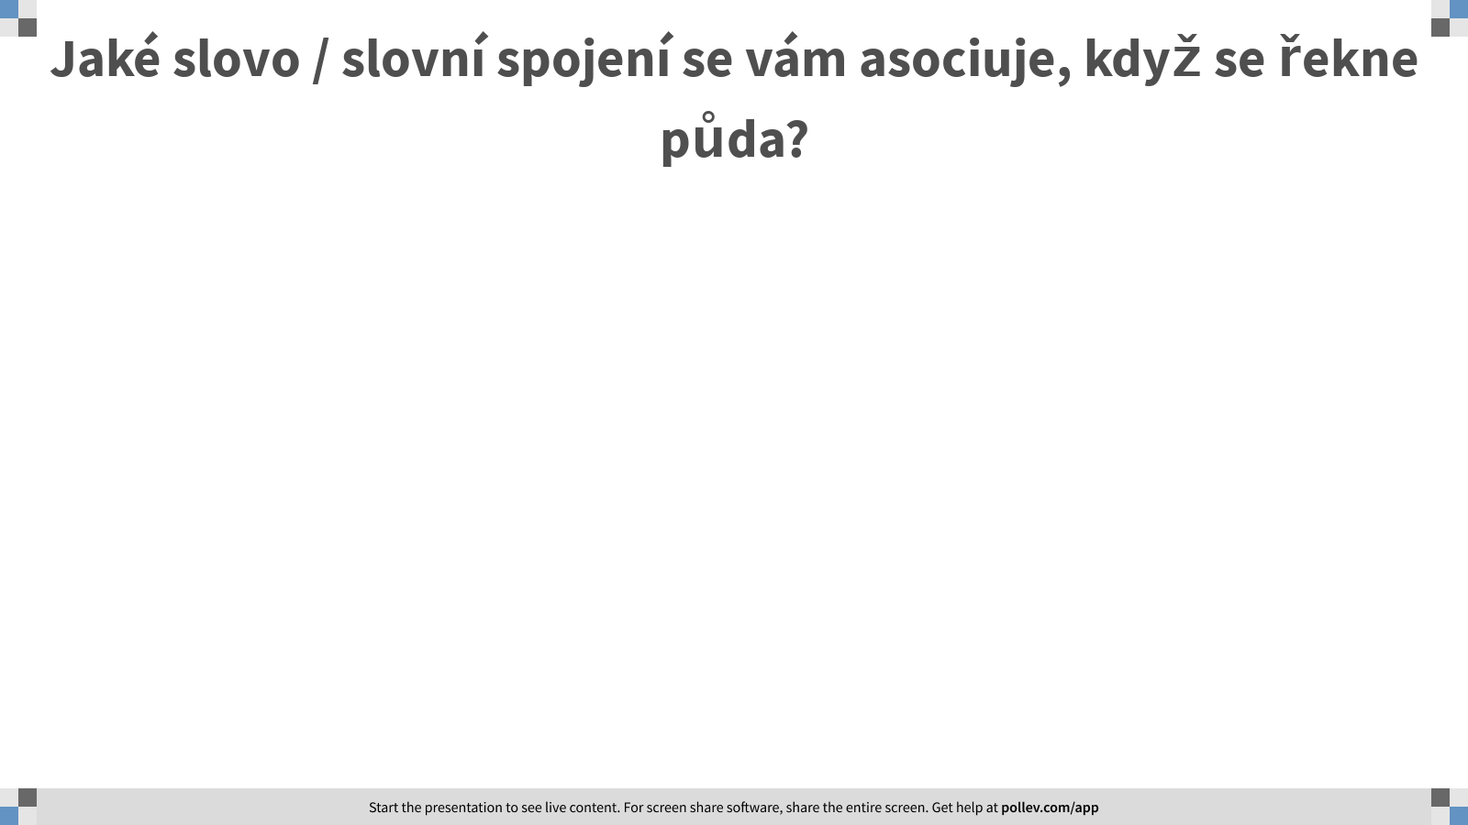
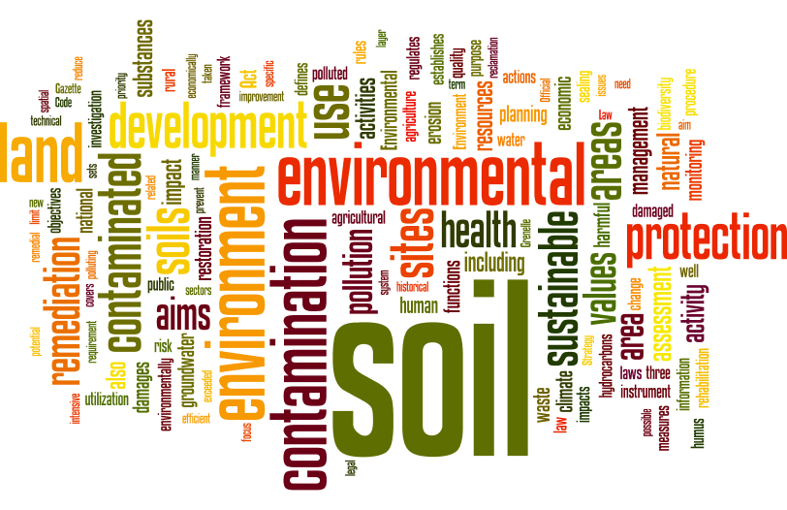
PollEv.com/lindan443
Notes:
Poll Title: Jaké slovo / slovní spojení se vám asociuje, když se řekne půda?
https://www.polleverywhere.com/free_text_polls/IG3UY94533JRpvG9NYHgL

Slide 3
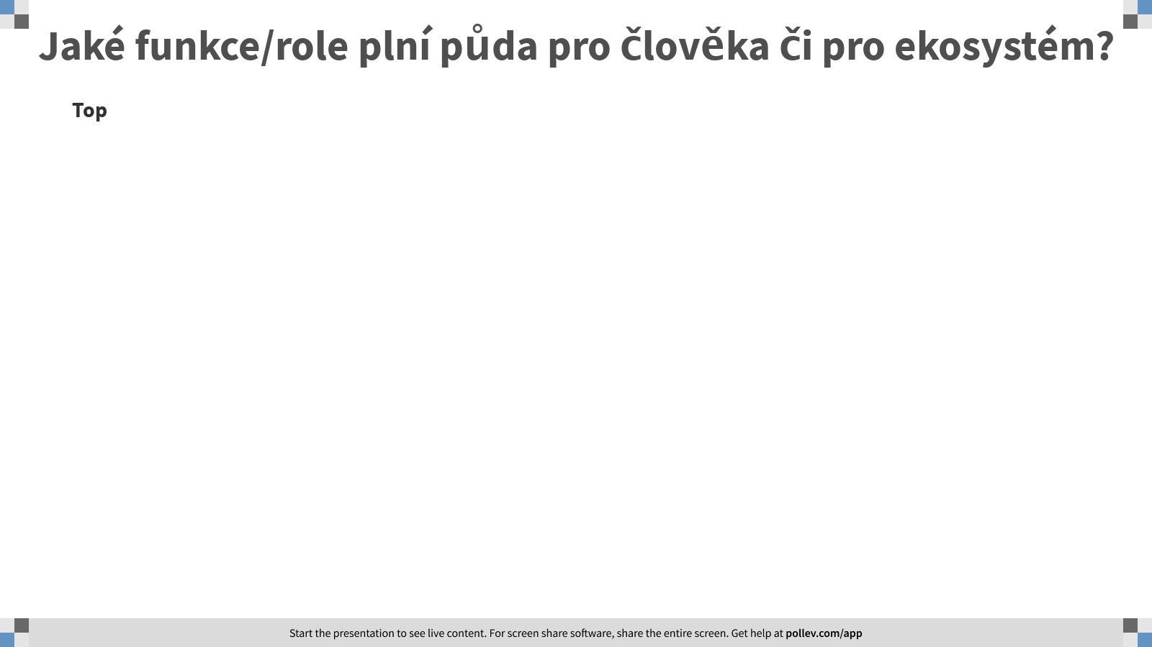
Proč zkoumat a chránit půdu?
komplexní a složitý ekosystém, klíčová složka suchozemských ekosystémů a nenahraditelný zdroj pro člověka, poskytuje cenné ekosystémové služby
Mahatmá Gándí: “Zapomenout pečovat o půdu znamená zapomenout sami na sebe“
Notes:
Poll Title: Jaké funkce/role plní půda pro člověka či pro ekosystém?
https://www.polleverywhere.com/discourses/4ctIKt65ypa43lOdCR60K

Slide 4
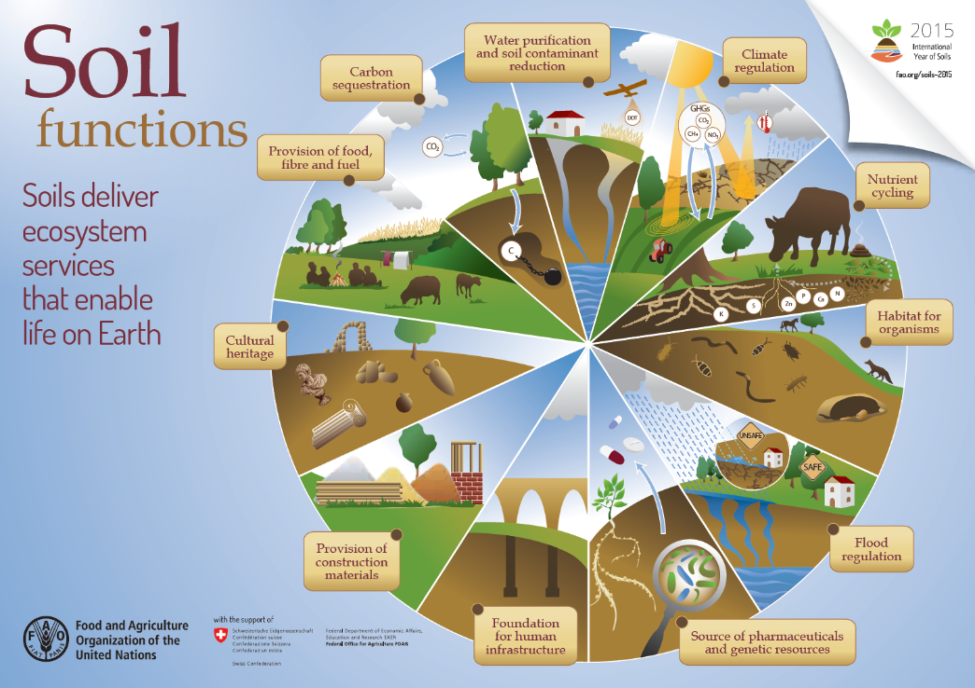
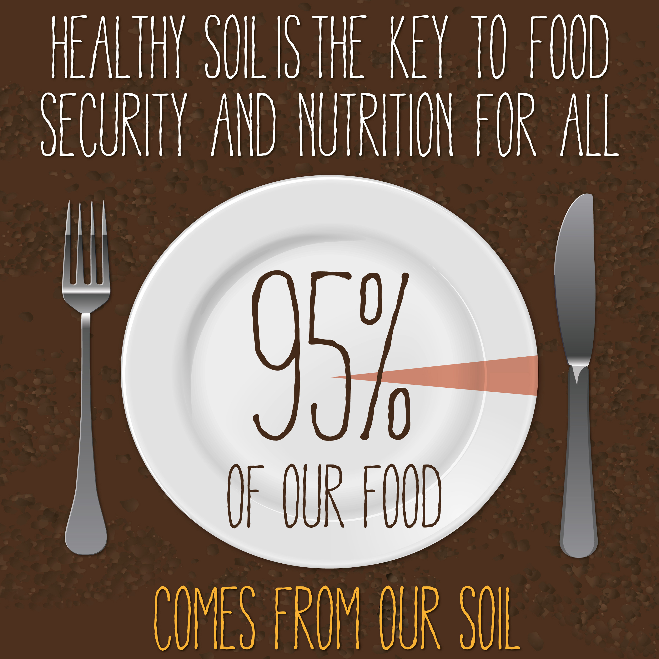
Proč zkoumat a chránit půdu?
[1]
komplexní a složitý ekosystém, klíčová složka suchozemských ekosystémů a nenahraditelný zdroj pro člověka, poskytuje cenné ekosystémové služby
Mahatmá Gándí: “Zapomenout pečovat o půdu znamená zapomenout sami na sebe“
[1]
Notes:
Půda je komplexní a složitý ekosystém, klíčová složka suchozemských ekosystémů, nenahraditelný a těžko obnovitelný přírodní zdroj, má celou řadu významných a nenahraditelných funkcí pro člověka a ekosystémy (dnes hovoříme o tzv. ekosystémových službách).
Mahatmá Gándí řekl že: “Zapomenout pečovat o půdu znamená zapomenout sami na sebe“ a to je pravda, protože přes všechny technologické pokroky, lidstvo nedokáže bez půdy vyrobit potraviny (95% je vázáno na půdu)

Slide 5
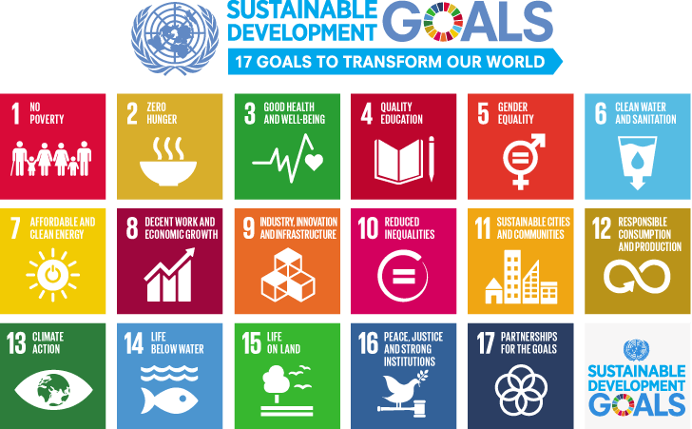
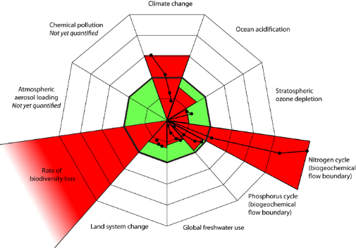
Proč zkoumat a chránit půdu?
PollEv.com/lindan443
součást cílů udržitelného rozvoje a planetárních mezí
např.
https://www.osn.cz/sdg-2-vymytit-hlad-dosahnout-potravinove-bezpecnosti-a-zlepseni-vyzivy-prosazovat-udrzitelne-zemedelstvi/
[3]
Notes:
Díky tomu je kvalita půdy reflektována v Cílech trvale udržitelného rozvoje OSN a projevuje se v planetárních mezích.
Udržení dobré půdní kvality a zdraví by mělo být jednou z celospolečenských priorit.

Slide 6
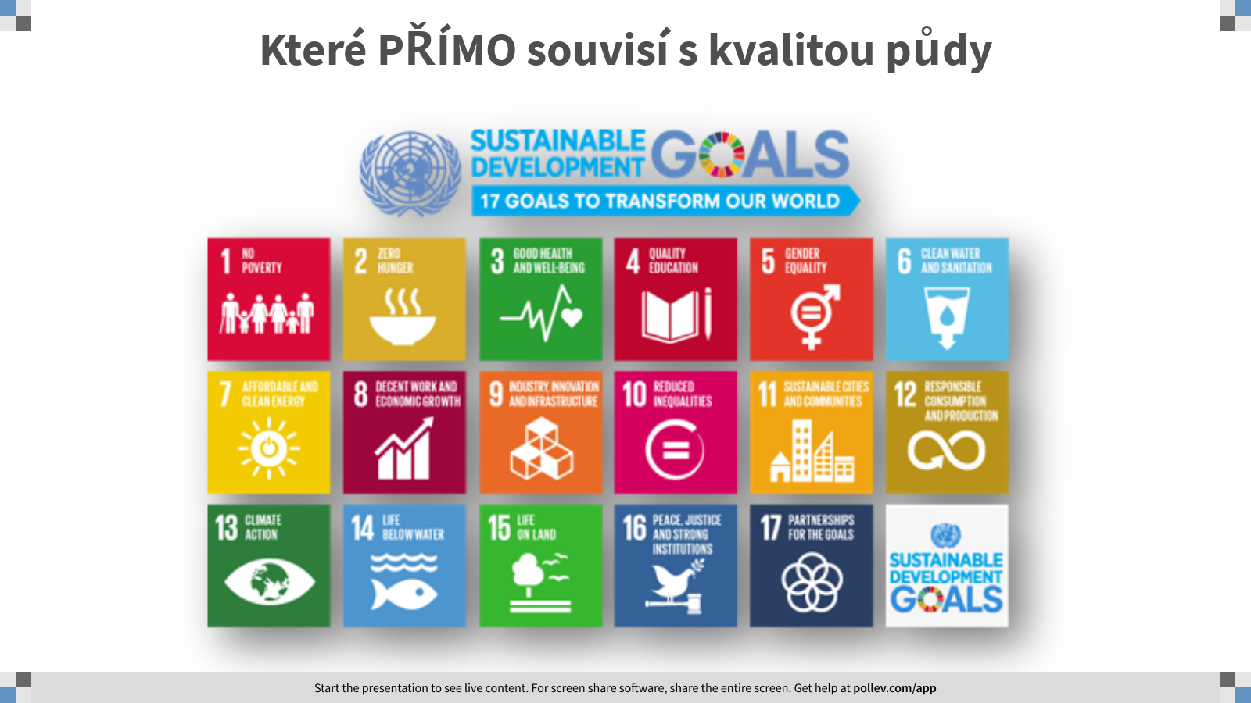
PollEv.com/lindan443
Notes:
Poll Title: Které PŘÍMO souvisí s kvalitou půdy
https://www.polleverywhere.com/clickable_images/feW2ut28Dj6tmZZeOeem6

Slide 7
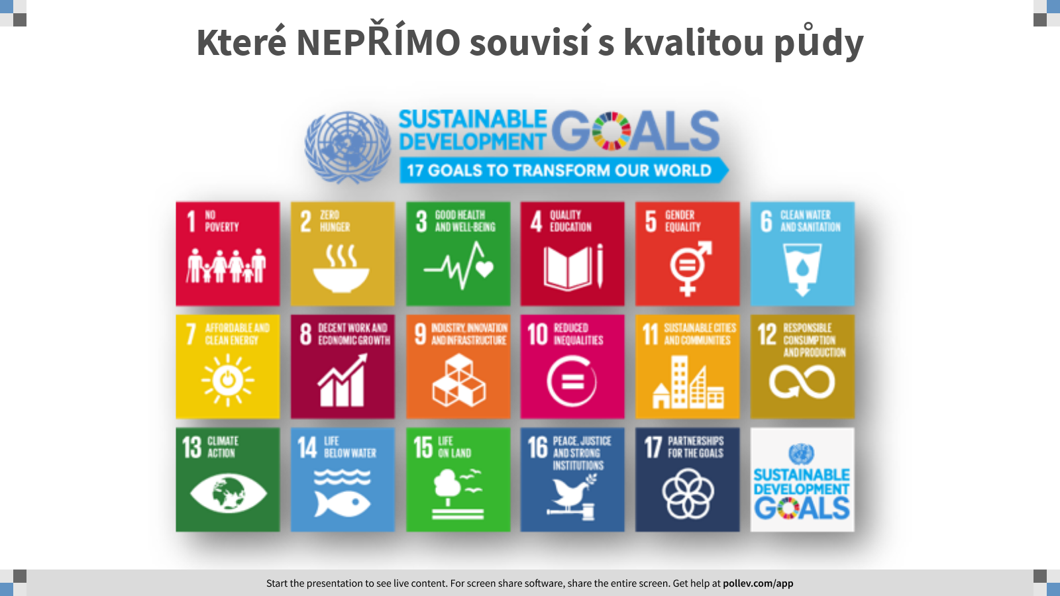
PollEv.com/lindan443
Notes:
Poll Title: Které NEPŘÍMO souvisí s kvalitou půdy
https://www.polleverywhere.com/clickable_images/jmGzB4APJPLrx8WuXPq2l

Slide 8
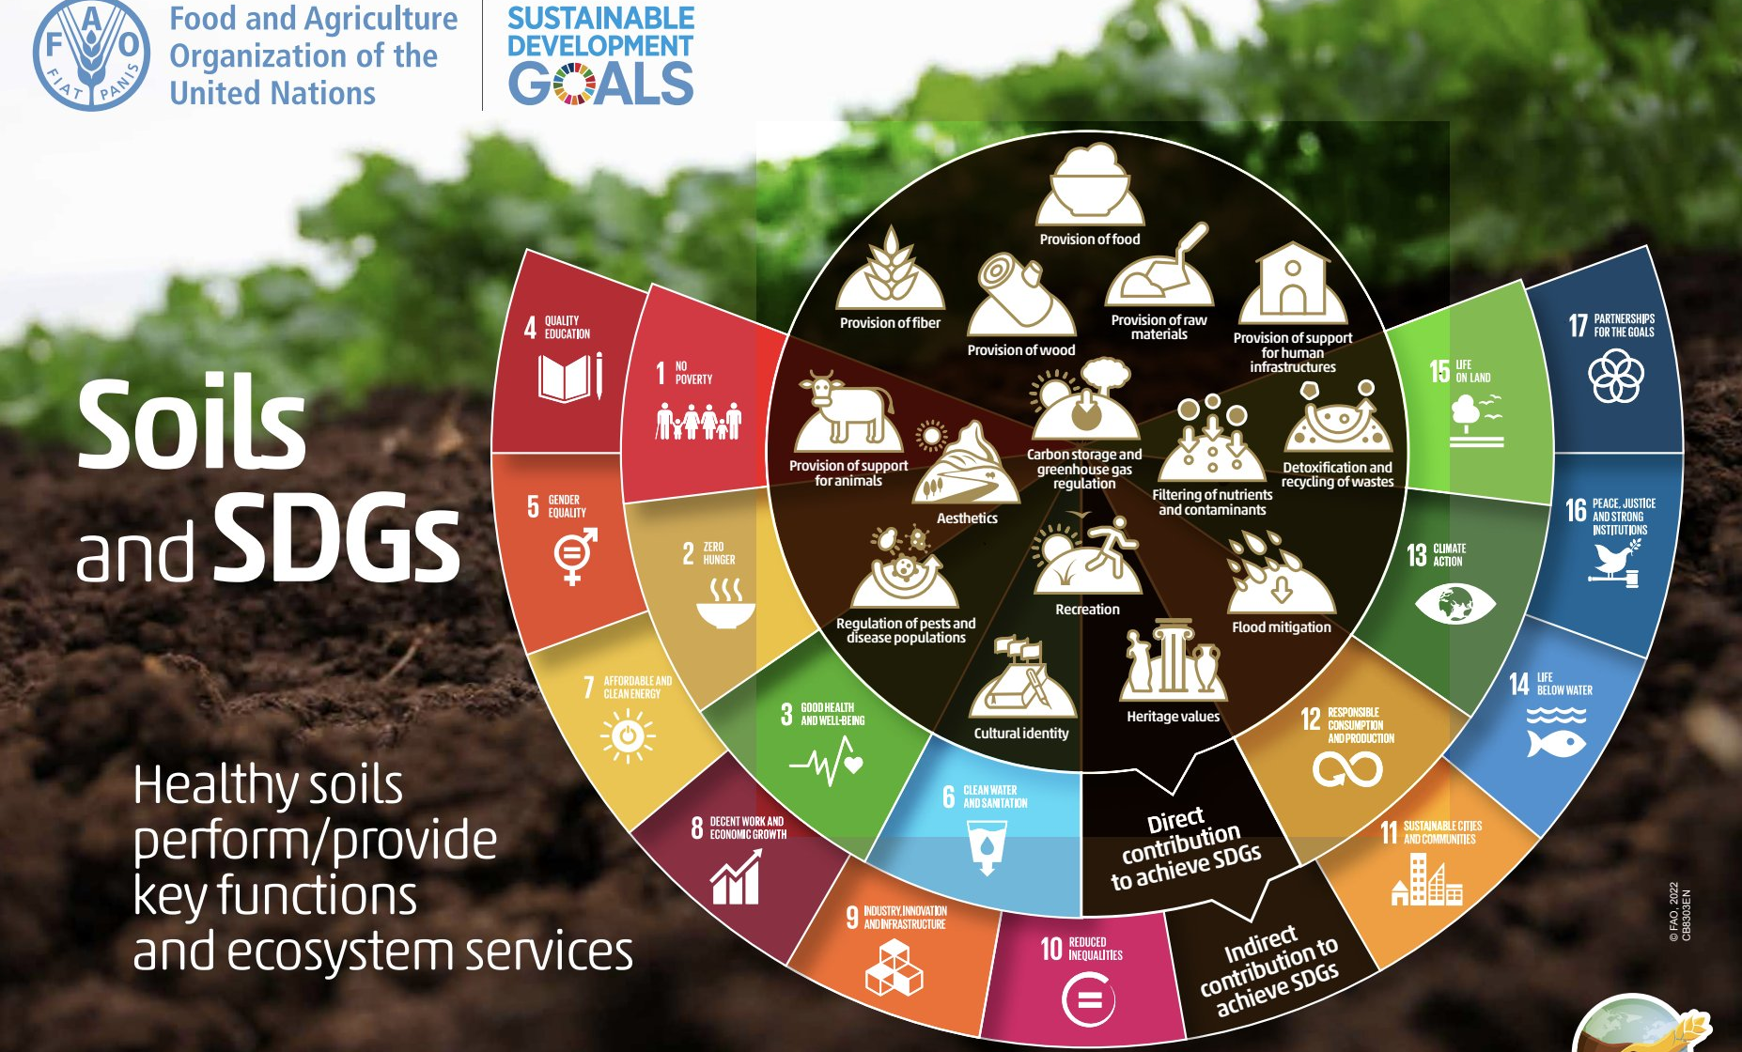

Slide 9
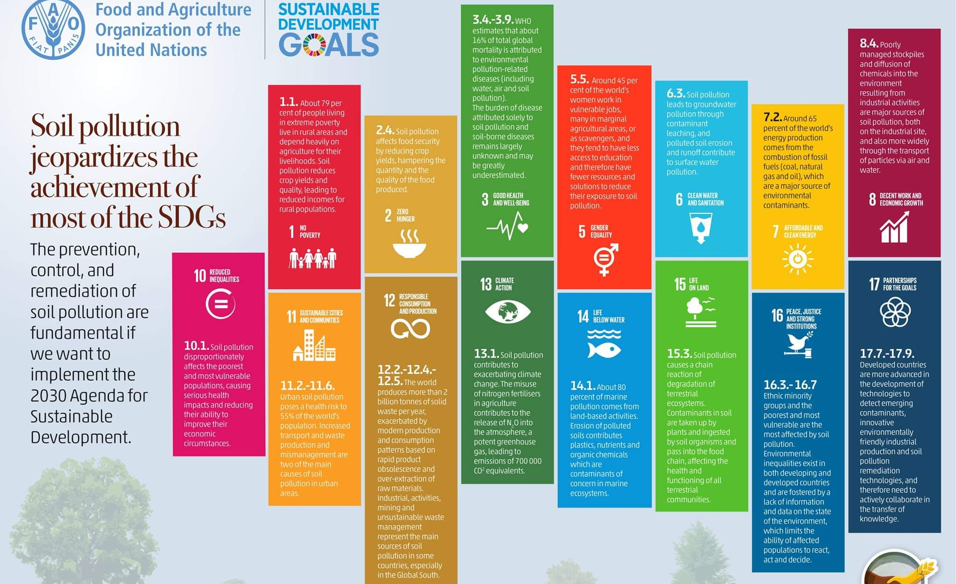

Slide 10
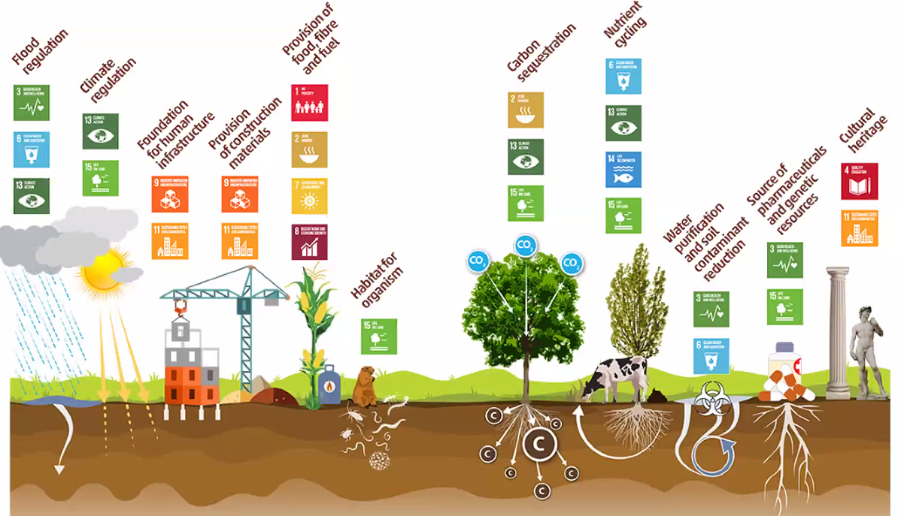
Význam půdy

Slide 11
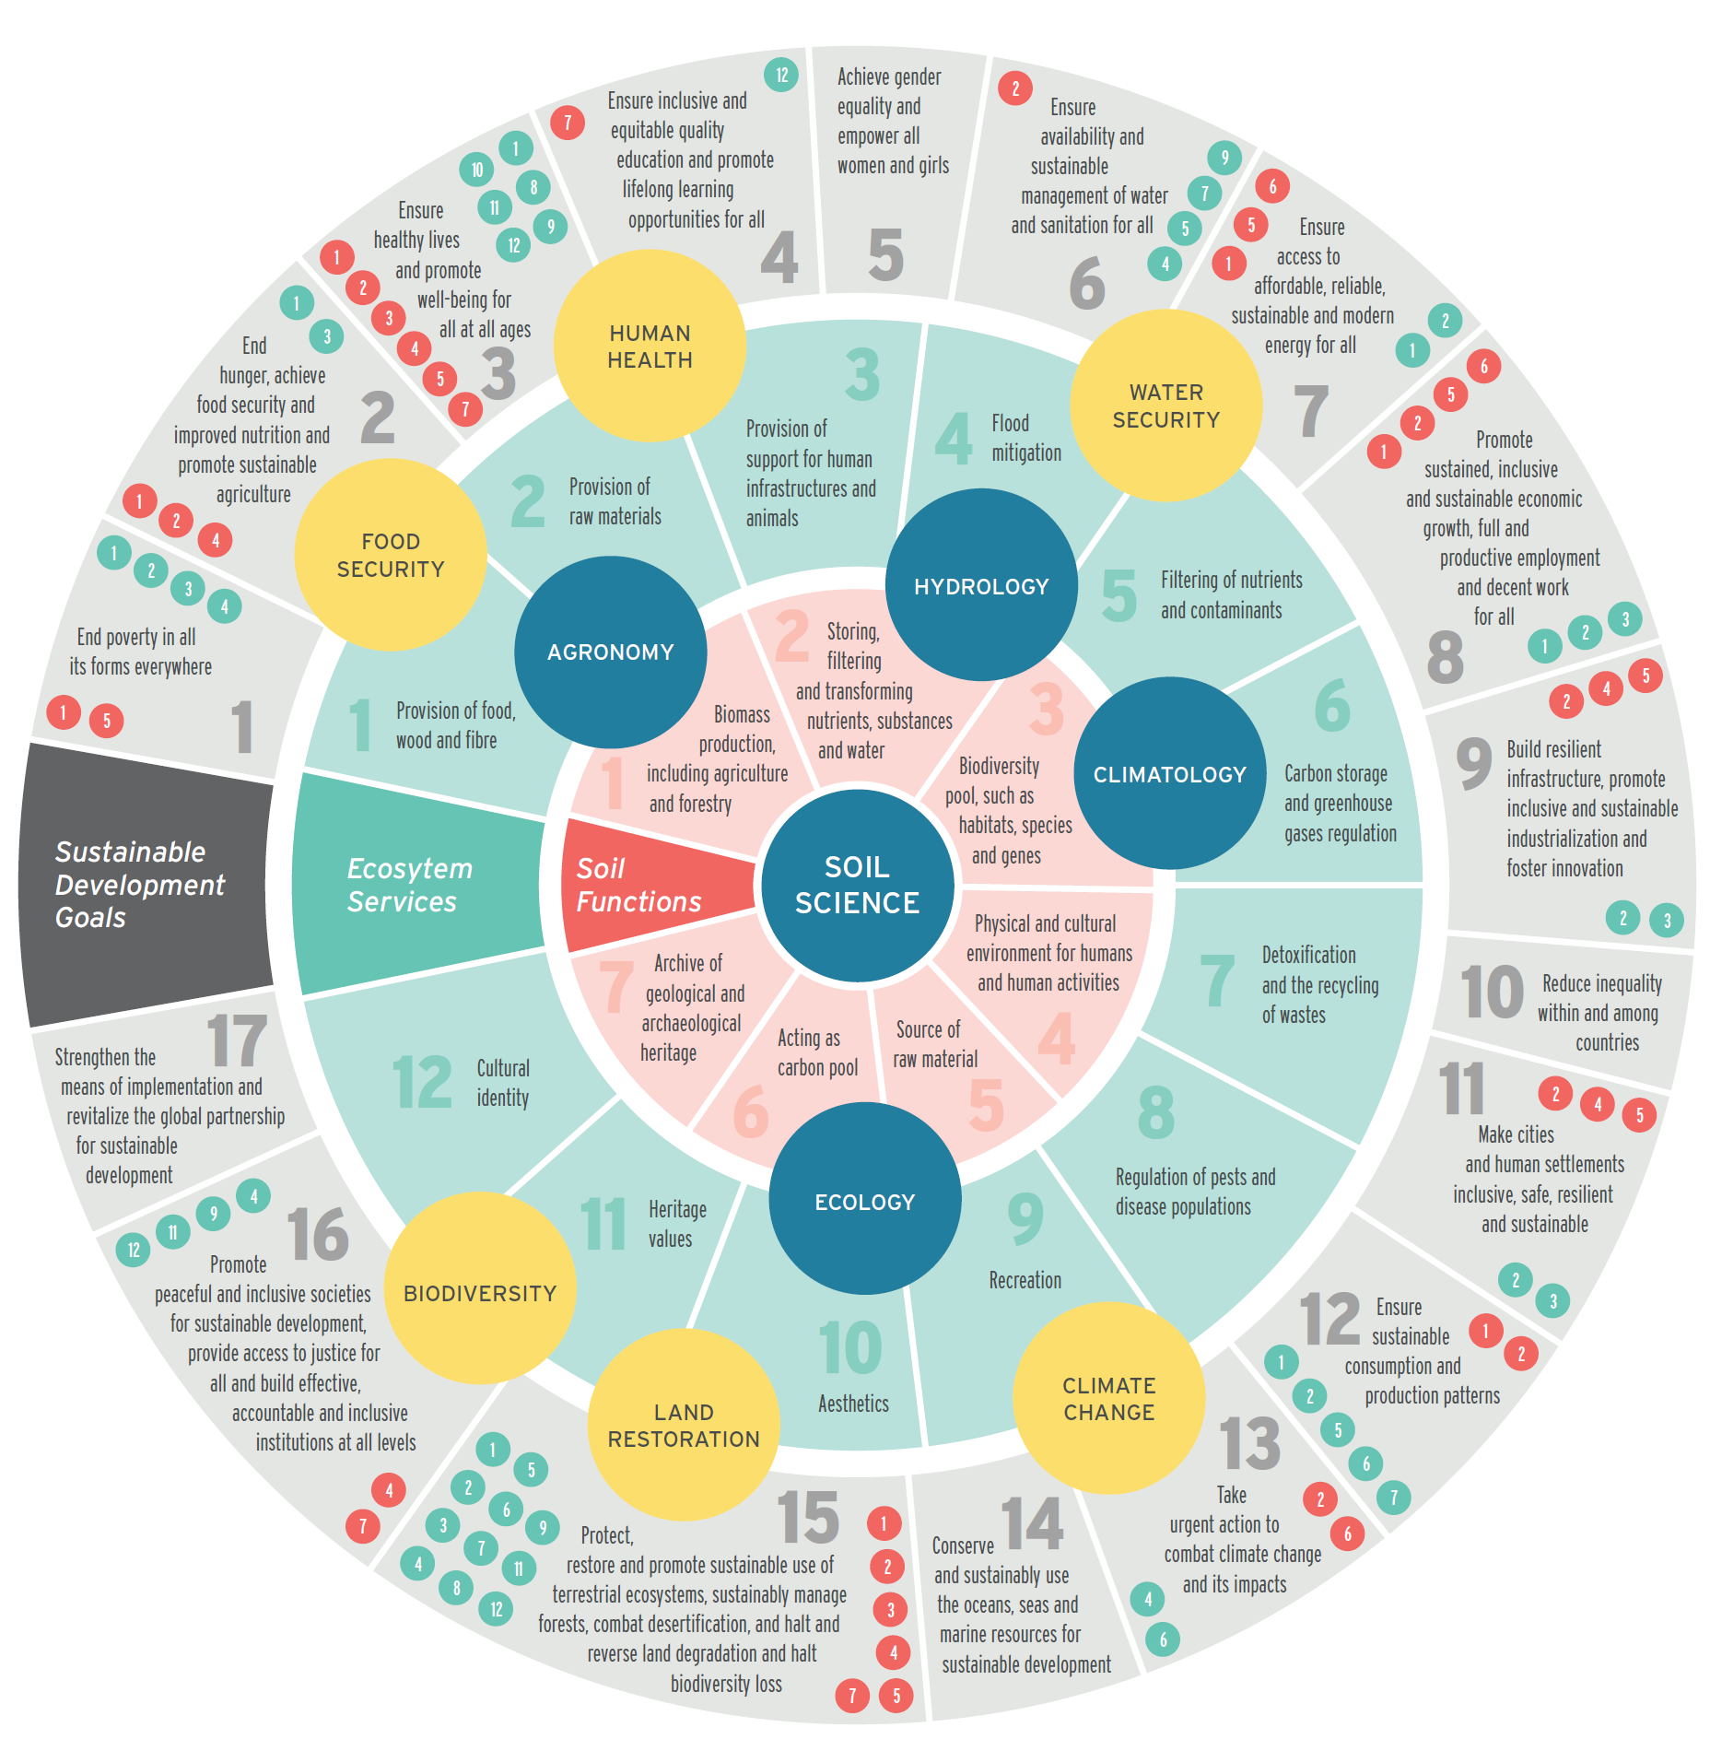
[2]
https://www.soil-journal.net/2/111/2016/soil-2-111-2016-supplement.pdf

Slide 12
https://www.soil-journal.net/2/111/2016/soil-2-111-2016-supplement.pdf
[2]

Slide 13
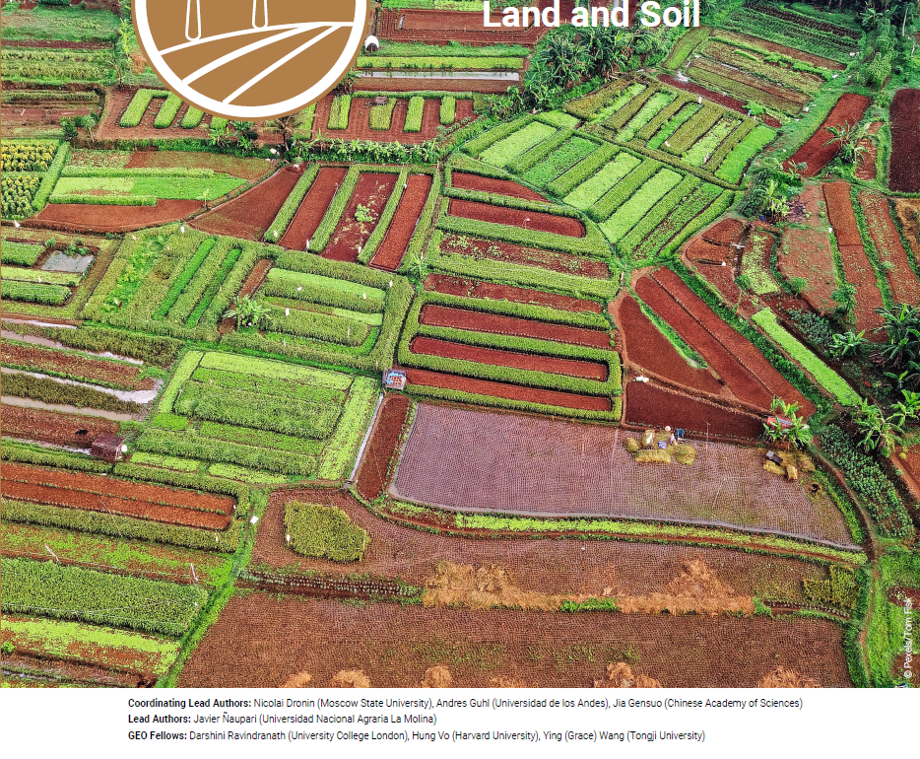

Slide 14
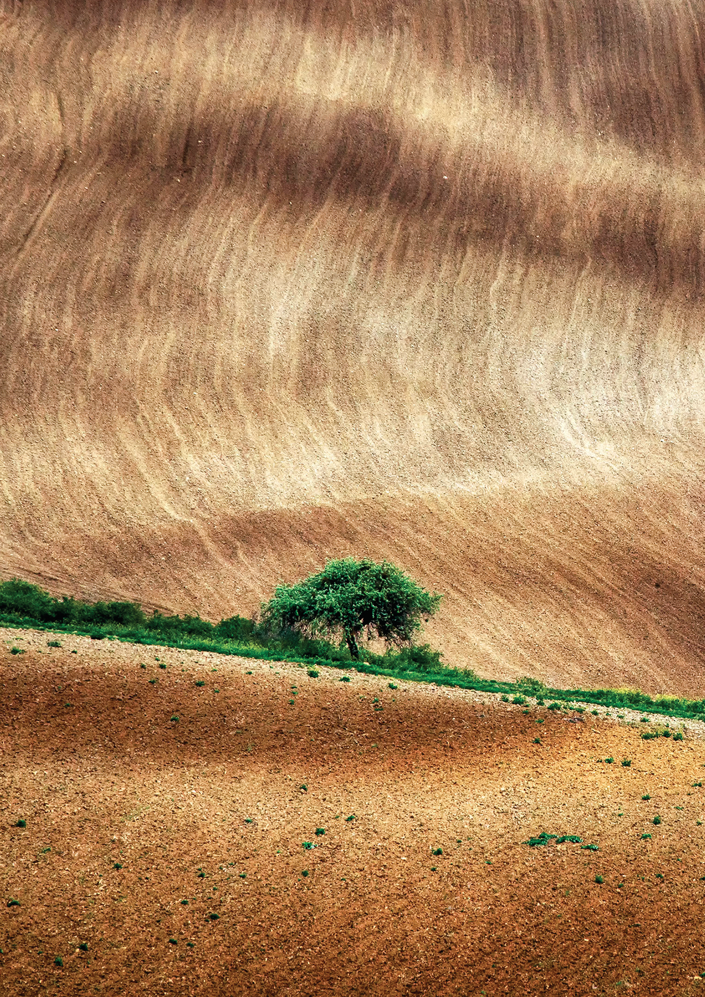
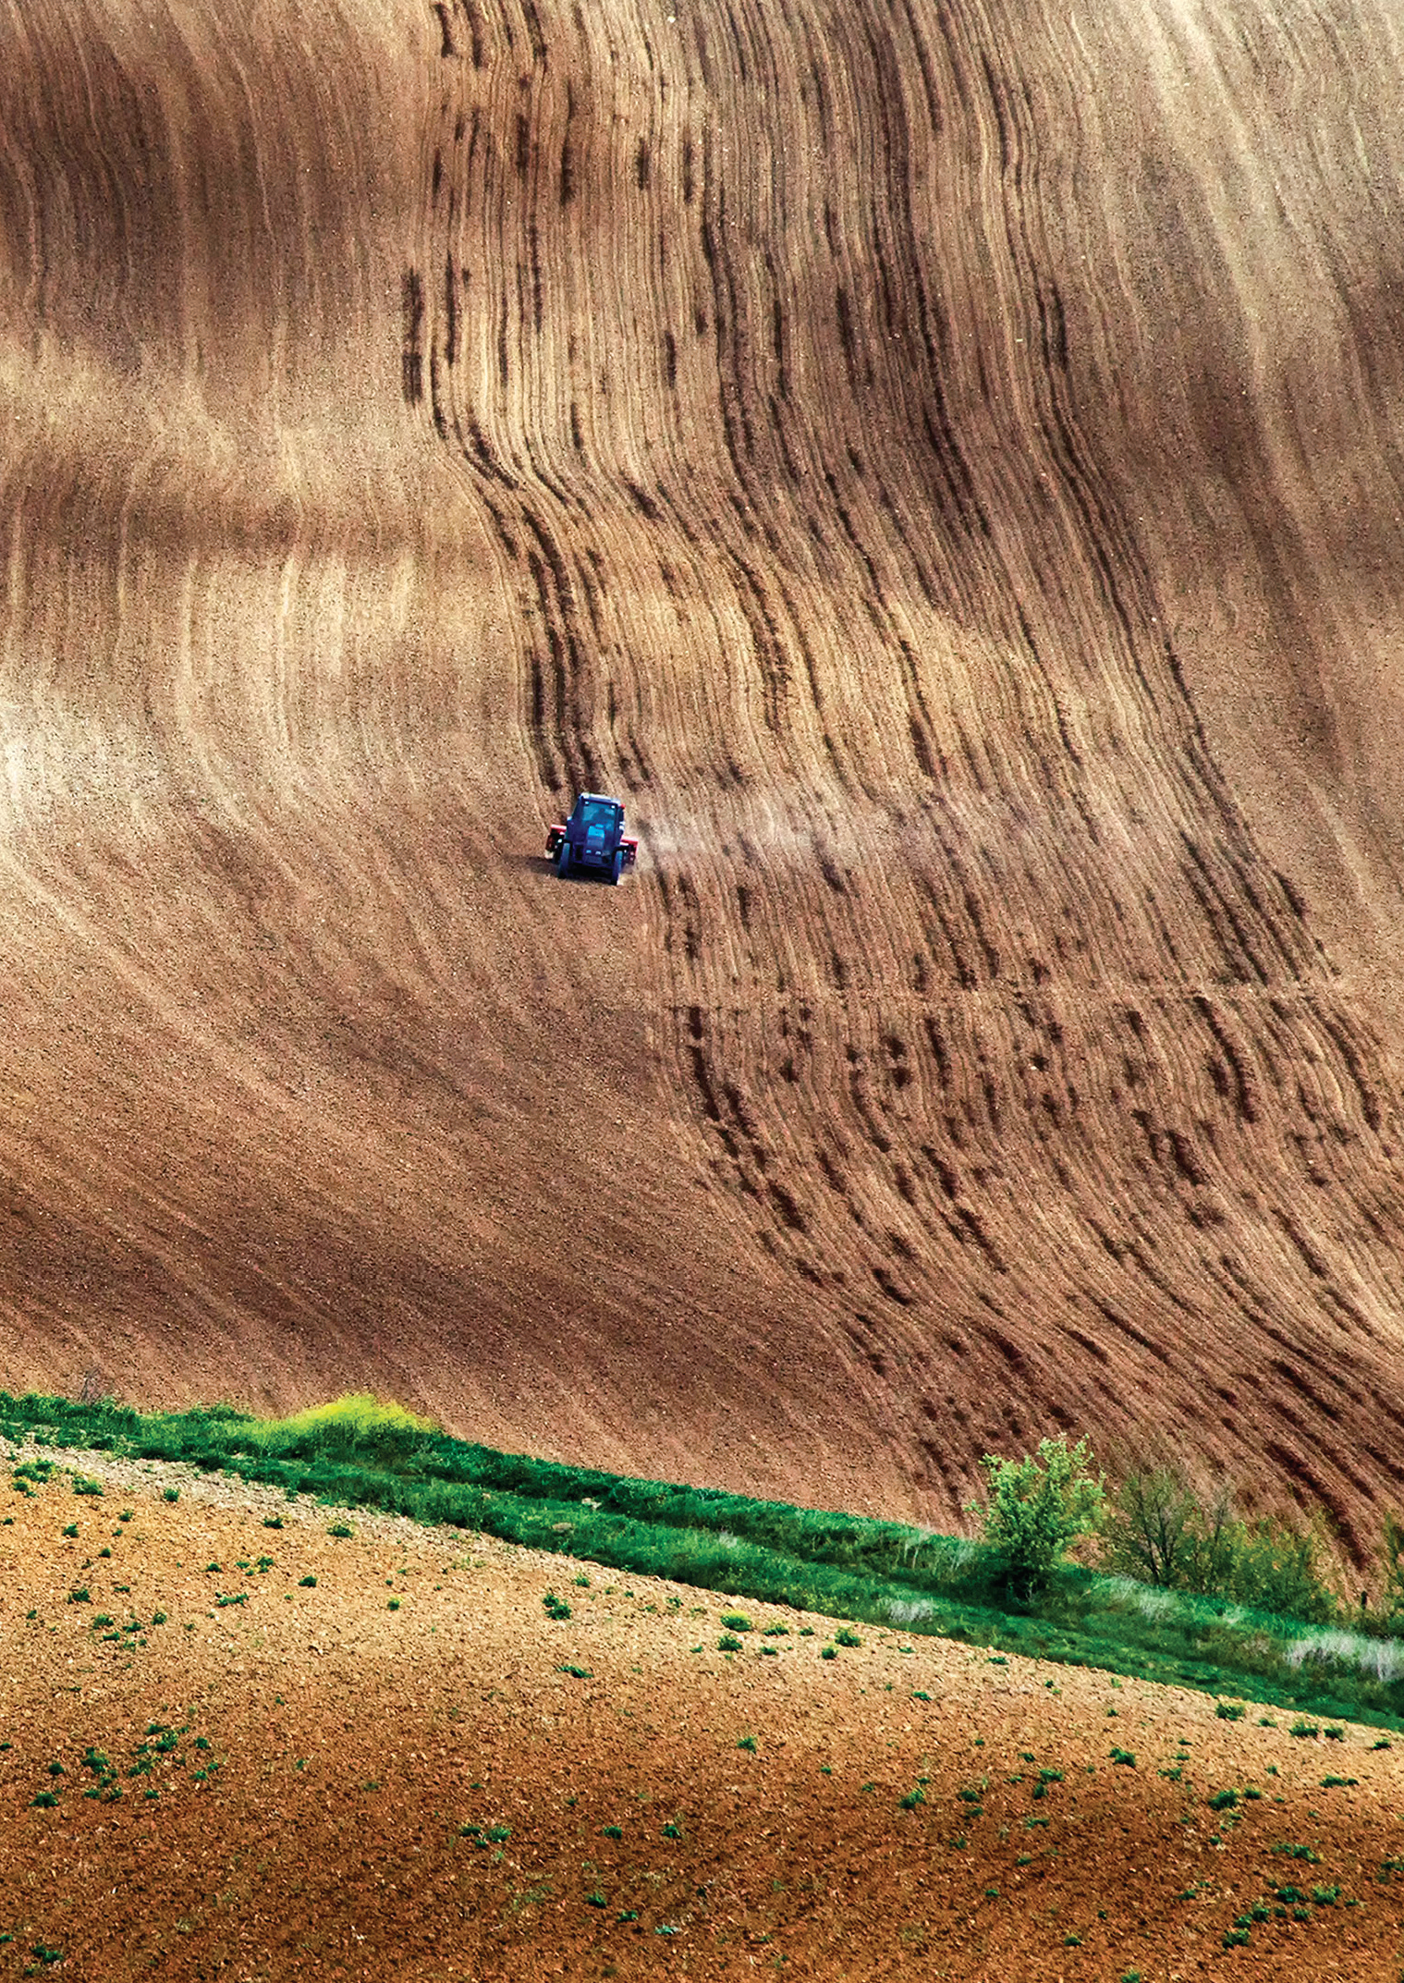
EEA (2020): The European environment - state and outlook 2020 - Knowledge for transition to a sustainable Europe. Chapter 05: Land and soil. ISBN 9789294800909. https://www.eea.europa.eu/soer/2020

Slide 15
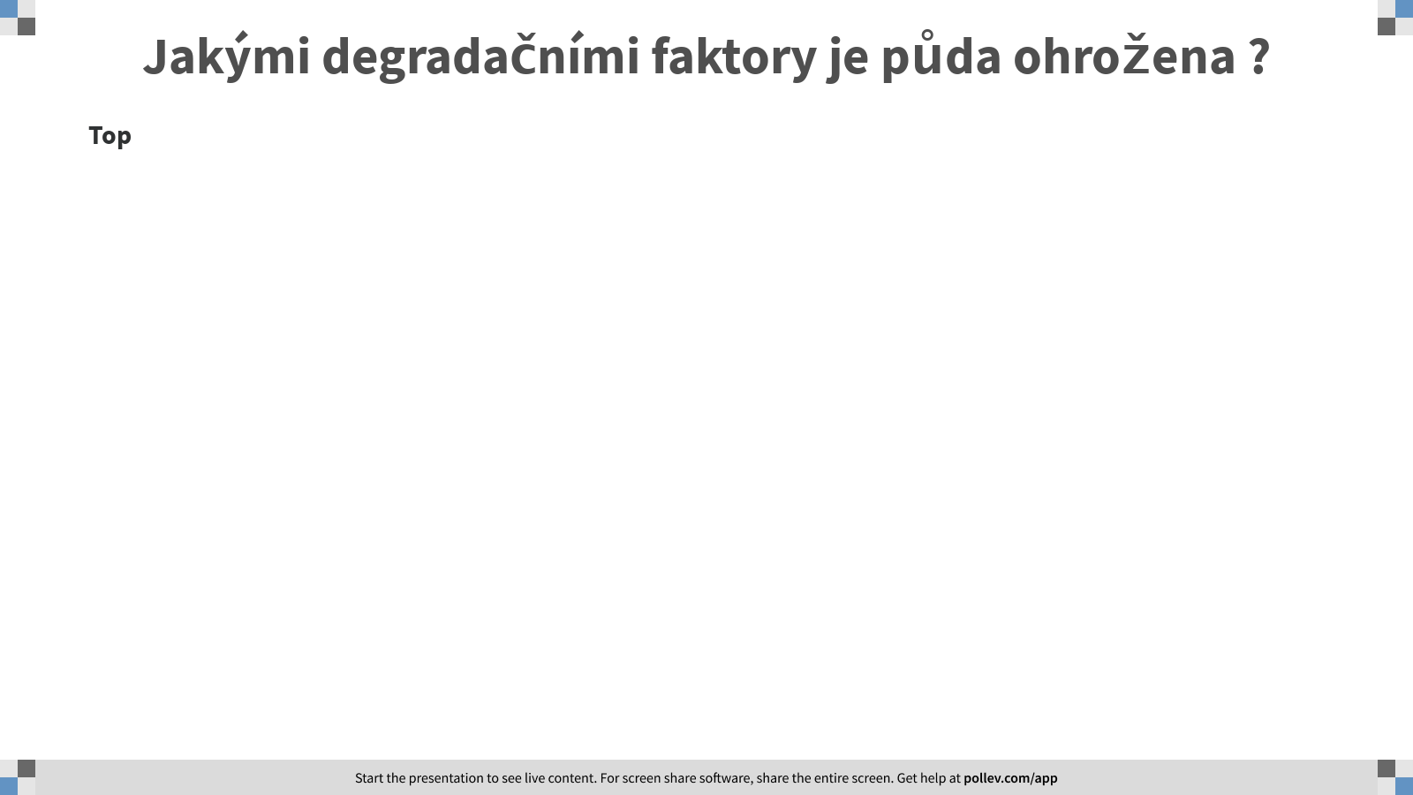
Notes:
Poll Title: Jakými degradačními faktory je půda ohrožena ?
https://www.polleverywhere.com/discourses/XnyfrFjfqx1C0jdyKU1xZ

Slide 16
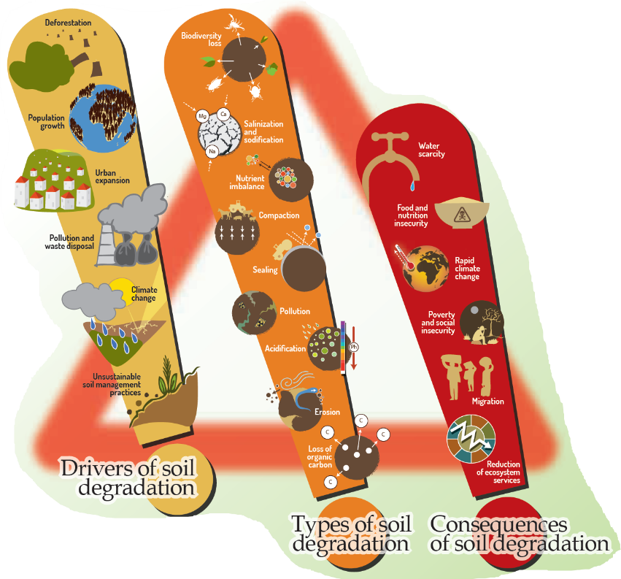
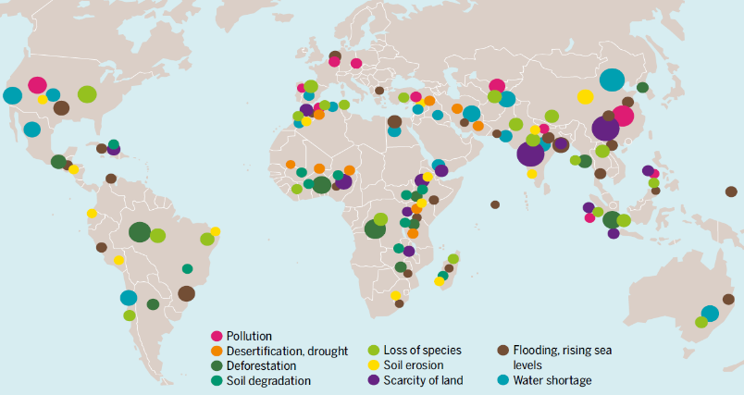
Degradace půdy
PollEv.com/lindan443
[6]
[1]
Notes:
Žel, v současném světě je půda vystavena celé řadě degradačních faktorů.
Různé studie uvádí, že až 23% půdy na světě je nějakým způsobem degradováno, přičemž u zemědělské půdy je to až 40%.

Slide 17
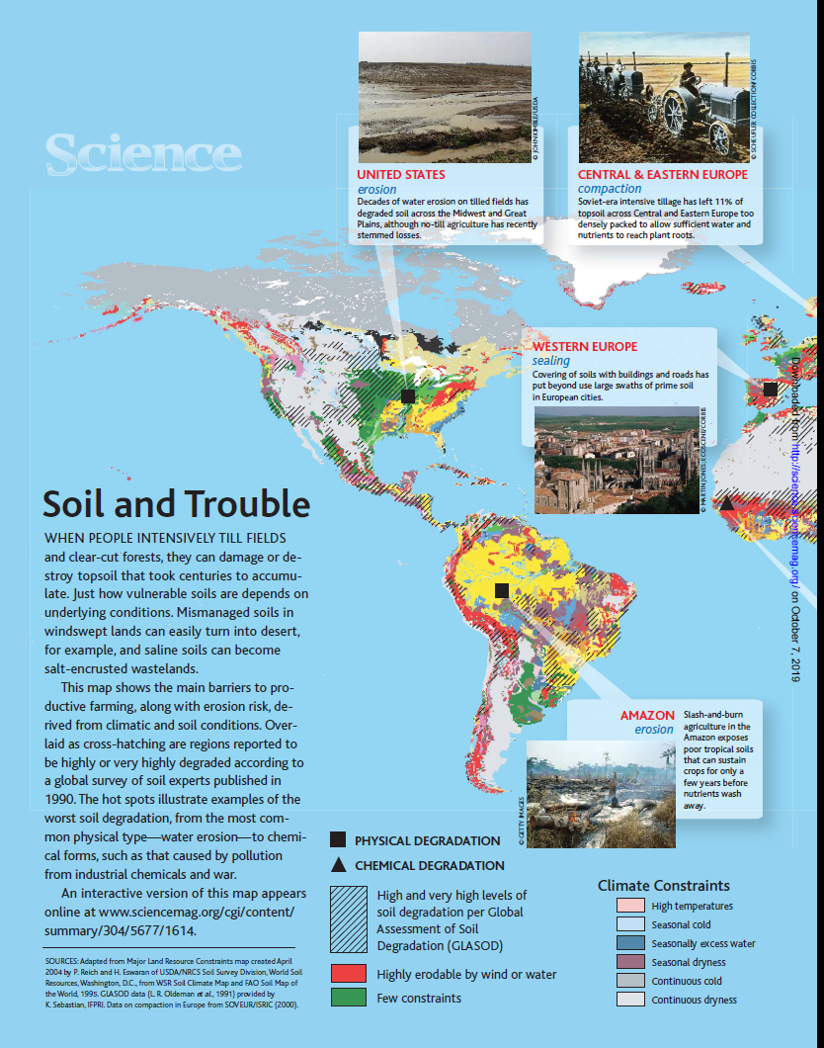
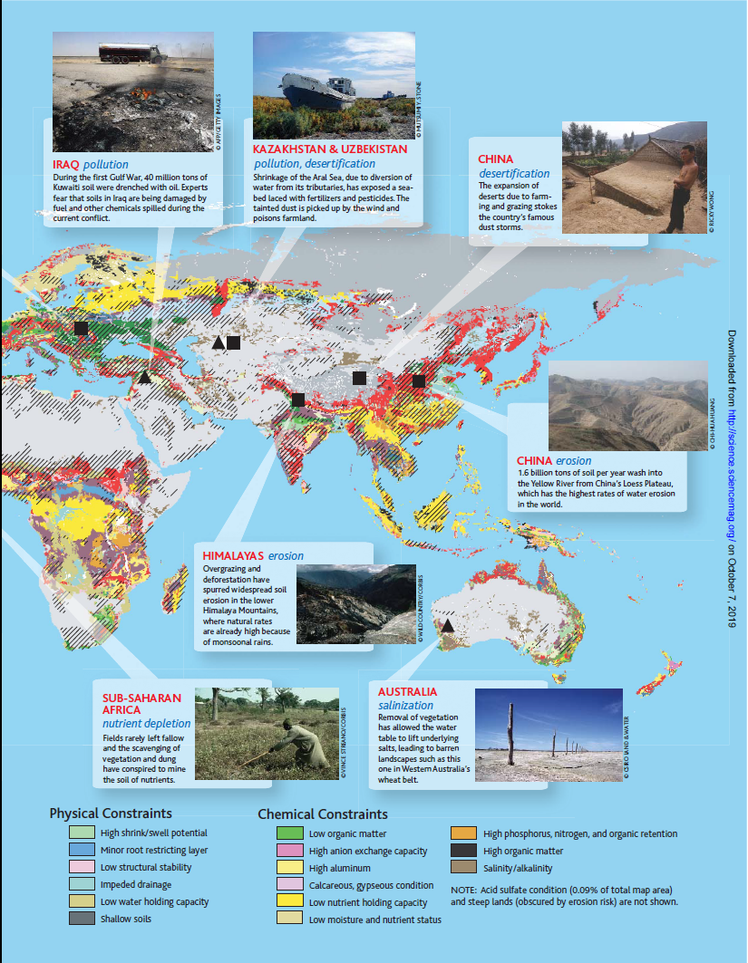
Science 11 June 2004:
Vol. 304. no. 5677,
pp. 1616 - 1618

Slide 18
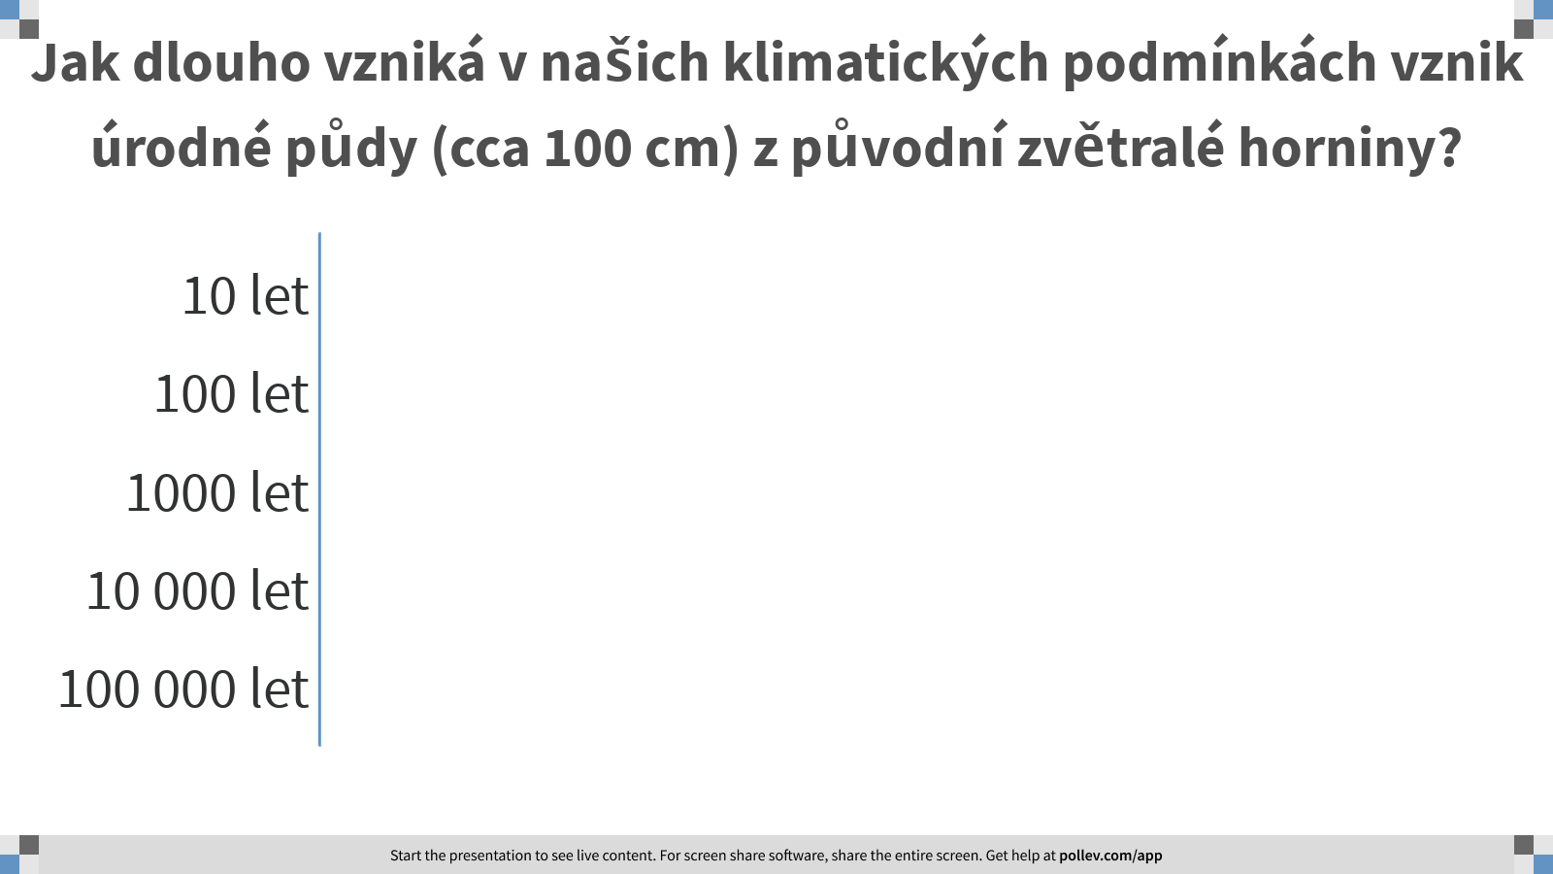
Notes:
Poll Title: Jak dlouho vzniká v našich klimatických podmínkách vznik úrodné půdy (cca 100 cm) z původní zvětralé horniny?
https://www.polleverywhere.com/multiple_choice_polls/NWymS8H6xxPizGp54dUuB?flow=Default&onscreen=persist

Slide 19
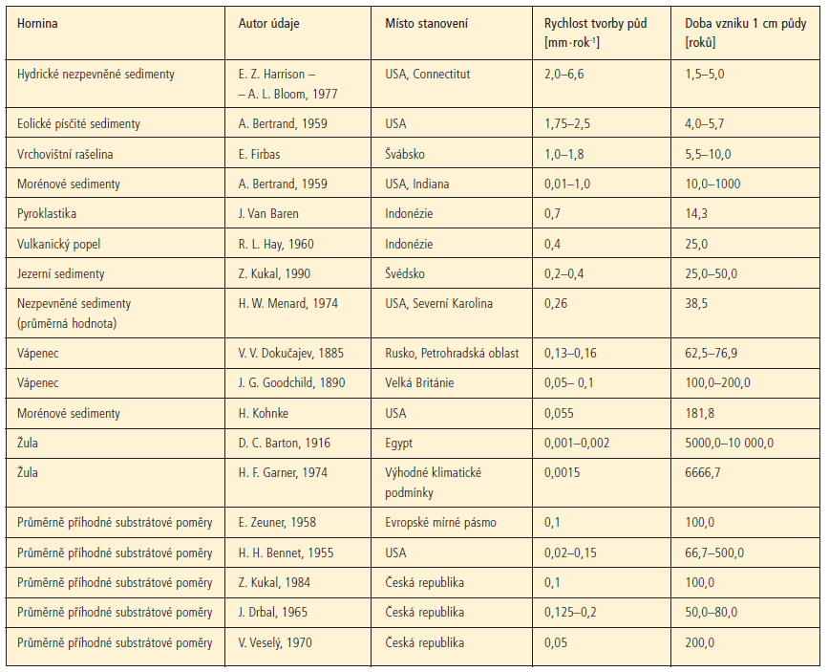
Půda - neobnovitelný přírodní zdroj
Hauptman, I., Kukal, Z., Pošmourný, K. (2009): Půda v České republice. Ministerstvo životního prostředí ČR, Ministerstvo zemědělství ČR. ISBN 8090348246

Slide 20
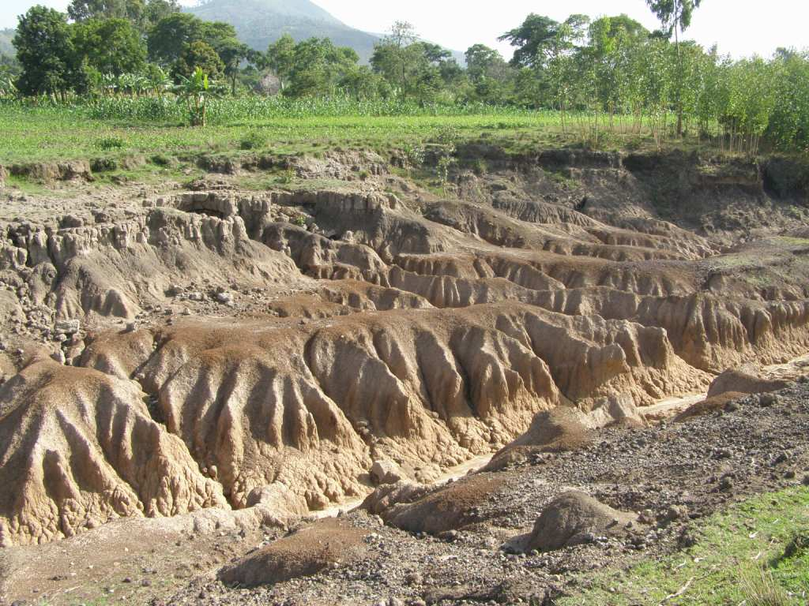
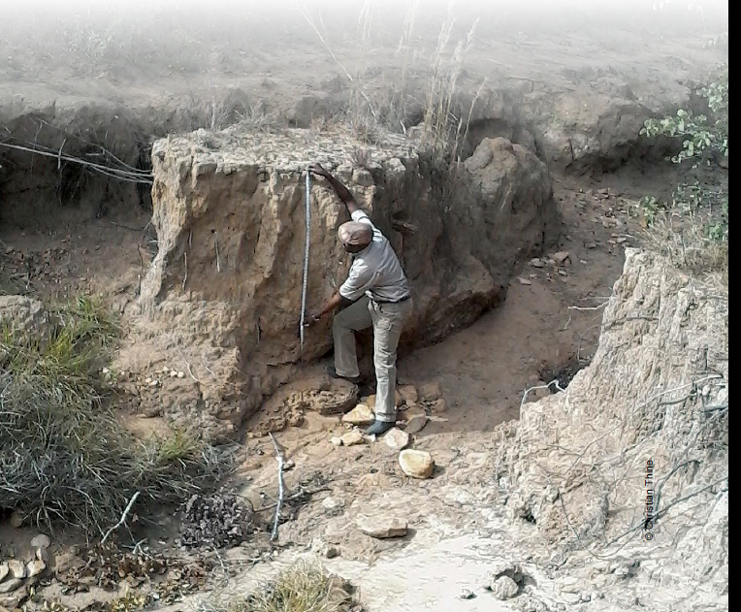
Eroze
eroze – základní ohrožení
85% všech degradací
nevratný nenapravitelný proces ztráty půdy
celosvětově až 25 – 75 mld. tun ročně
v EU je erozí postiženo 16% plochy EU
http://cropgenebank.wordpress.com/2009/06/11/going-south/soil-erosion/
FAO, ITPS, GSBI, SCBD and EC. 2020. State of knowledge of soil biodiversity - Status, challenges and potentialities, Report 2020. Rome, FAO. https://doi.org/10.4060/cb1928en
Notes:
V současném světě je však vystavena celé řadě degradačních faktorů, přičemž jeden z nejvýznamnějších je kontaminace.

Slide 21
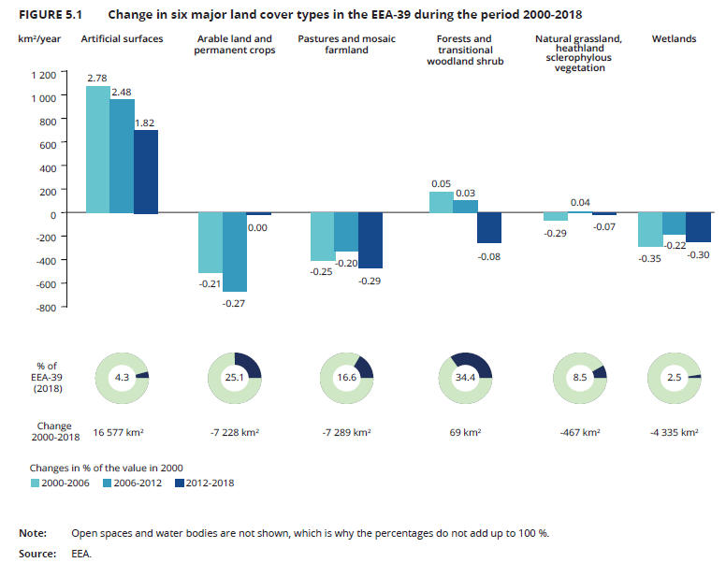
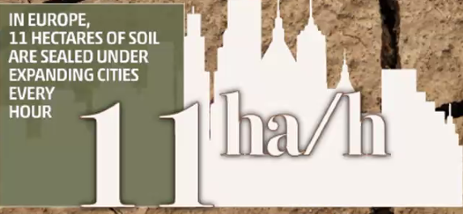
Zábory
FAO, ITPS, GSBI, SCBD and EC. 2020. State of knowledge of soil biodiversity - Status, challenges and potentialities, Report 2020. Rome, FAO. https://doi.org/10.4060/cb1928en
EEA (2020): The European environment - state and outlook 2020 - Knowledge for transition to a sustainable Europe. Chapter 05: Land and soil. ISBN 9789294800909. https://www.eea.europa.eu/soer/2020

Slide 22
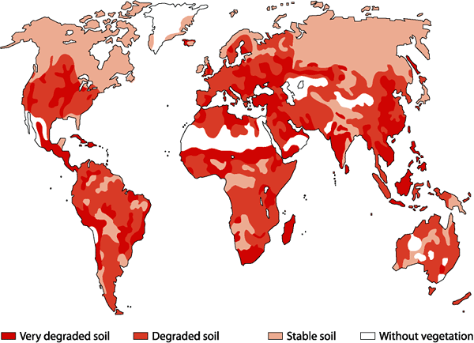
Degradace půdy
38%
21%
18%
world = 8 700 Mha soil
2 000 Mha degraded (23%)
[4]
data dle [5]
Notes:
Unfortunately soils all over the World are facing to plenty of threats, especially erosion, sealing, compaction, loss of C, biodiversity decrease and pollution
world = 8 700 Mha, 2 000 Mha degraded (23%)
38% agriculture land
21% pasture
18% forests, bush
With all related negative impacts for the ecosystem and human

Slide 23
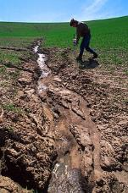

Globální degradace půdy
Za jaký časový úsek přijdeme o úrodnou půdu o velikosti fotbalového hřiště?

Slide 24
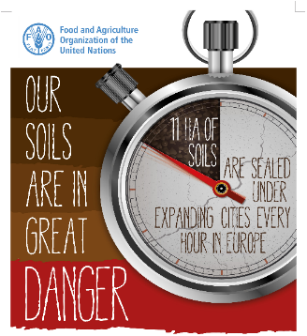
Globální degradace půdy
3 sec
ztráta půdy
konzervativní odhad dle FAO 2015
(pouze eroze a zábory)
rychlost ztrát půdy (10 Mha/r) výrazně (5-57x, AU-CN) převyšuje její tvorbu/obnovu
➔ za sto let na světě pravděpodobně nebude žádná zemědělská půda !!
total crop yield losses to 2050 - equivalent to removing 150 Mha from crop production – corresponds to all arable land in India
FAO and ITPS (2015): Status of the World’s Soil Resources. ISBN 978-92-5-109004-6. http://www.fao.org/documents/card/en/c/c6814873-efc3-41db-b7d3-2081a10ede50/
Notes:
total crop yield losses to 2050 - equivalent to removing 150 Mha from crop production – corresponds to all arable land in India (FAO, 2015)

Slide 25
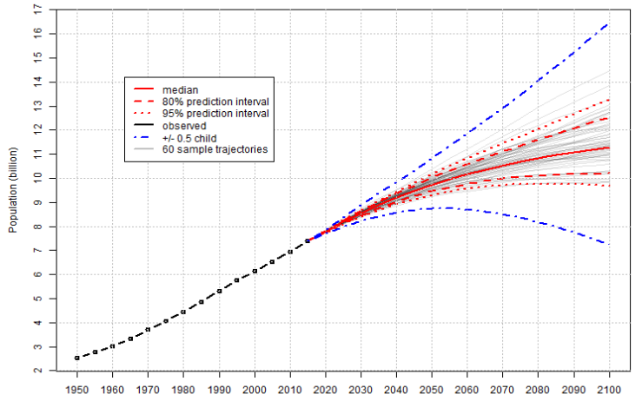
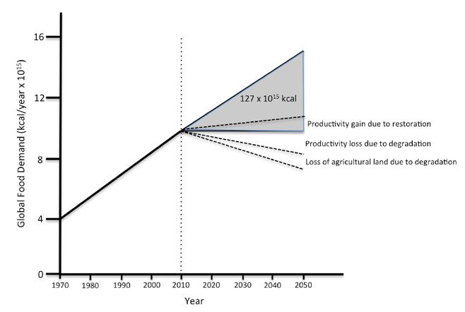
Food security
??
Do roku 2050 musíme globálně zvýšit produkci potravin o 50-60% a v rozvojových zemích o 100% jen na pokrytí potřeby potravin (úbytek půdy není započítán)
FAO and ITPS (2015): Status of the World’s Soil Resources. ISBN 978-92-5-109004-6. http://www.fao.org/documents/card/en/c/c6814873-efc3-41db-b7d3-2081a10ede50/

Slide 26
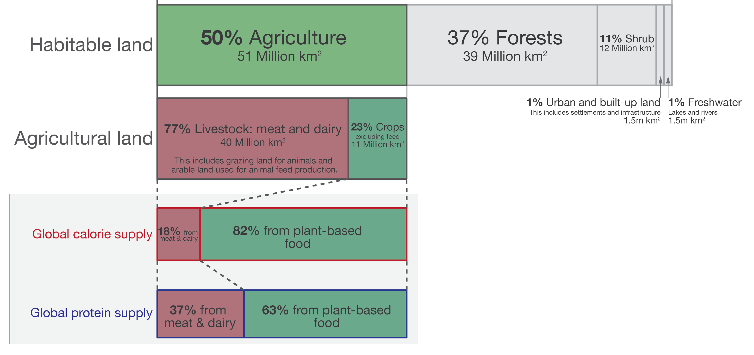
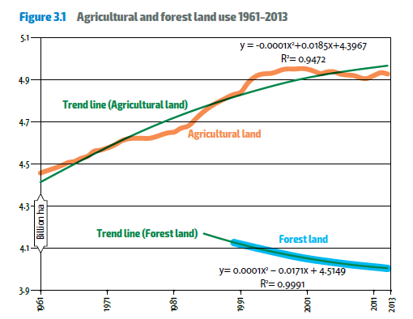
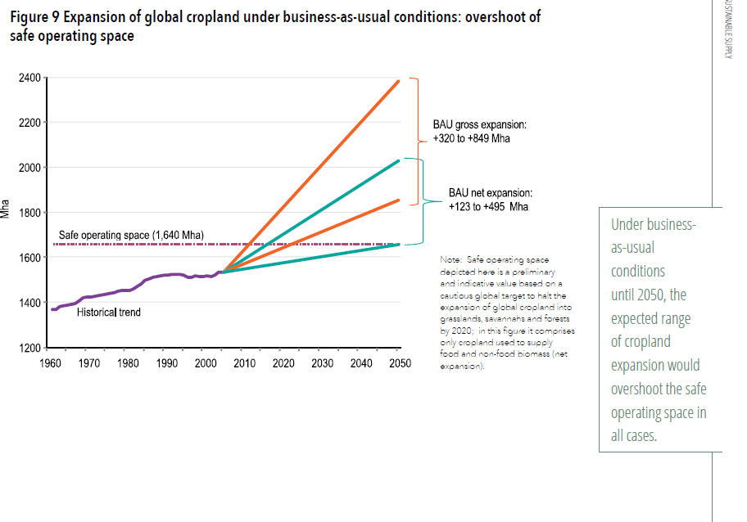
Food security
teor. 5000 Mha k dispozici (všechny lesy a ostatní ekosystémy)
UNEP (2014): Assessing Global Land Use: Balancing Consumption with Sustainable Supply. https://wedocs.unep.org/handle/20.500.11822/8861

Slide 27
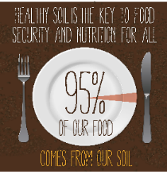
Food security
Úbytek úrodné půdy / obyvatele rychle klesá:
nárůst světové populace (cca 70 mil ročně) → 9.2 mld v 2050
degradace dostupných půd → pokles jejich produkční kapacity či rozlohy
zábory kvalitní půdy pro jiné účely
➔ obavy z nedostatku potravin = food security
v roce 2050 potřeba potravin vzroste o 50%, ale bude o 20-30% méně úrodné půdy = čelíme opravdu velkému problému.
http://www.fao.org/soils-2015/en

Slide 28
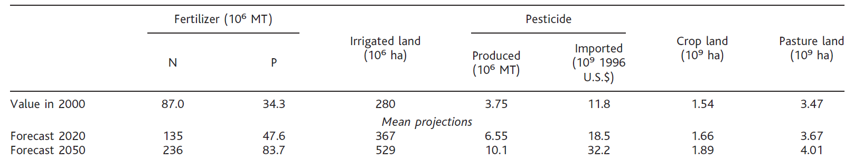
Prognóza do roku 2050
poptávka po potravinách (o 50% větší světové populace)
na zemědělství převedeno 10⁹ ha přírodních ekosystémů
doprovázeno 2,4 - 2,7 -násobným nárůstem eutrofizace terestrických, sladkovodních a pobřežních mořských ekosystémů v důsledku používání N a P hnojiv
nárůst použití pesticidů
bezprecedentní degradace ekosystémů a ztráta ekosystémových služeb a vyhynutí druhů
Tilman D. et al. (2001): Forecasting Agriculturally Driven Global Environmental Change. Science 292: 281-84. DOI:10.1126/science.1057544

Slide 29
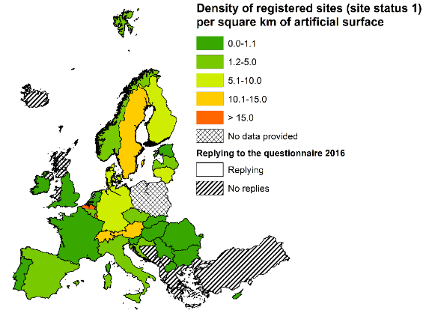
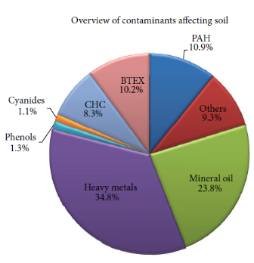
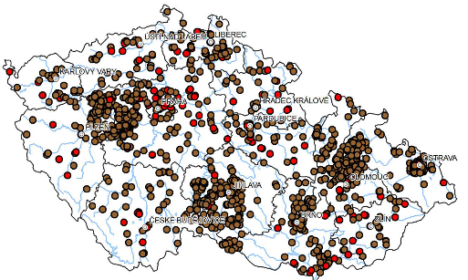
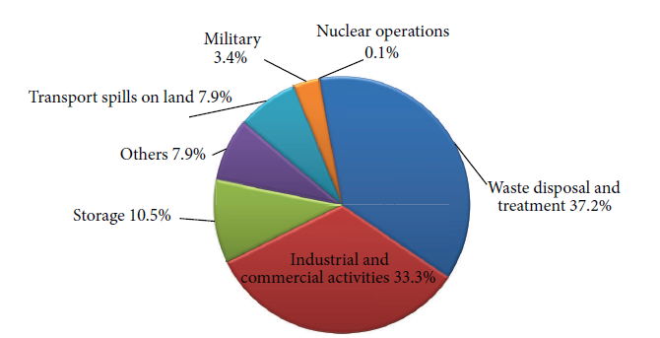
Kontaminace půdy
Evropa ^{[10,11,12,13]} :
2,5 – 3,5 mil. míst se znečišťujícími aktivitami
250 000 – 350 000 potřebuje remediaci
náklady: 2,4-17,3 mld. EUR/r + 2 mld. EUR/r na remediaci ^{[14,12]}
ČR ^{[15]}
7 000 - 10 000 kontaminovaných míst
[11]
[15]
[12,13]
Notes:
Jeden z nejvýznamnějších degradačních faktorů je kontaminace. Má významné dopady na zdraví ekosystémů a lidí.
Po celém světě jsou miliony kontaminovaných lokalit (např. v EU 3-3,5 mil v ČR 7-10 tis) a další místa jsou ohroženy vstupem toxických látek z průmyslu, dopravy a zemědělství
Soil contamination is one of the threats, comprising to about 10% of all degradations by area but being one of the most influencing and expensive threats.
-------------------------------------------------
NOT expenses for damaged soil ecological functions.
INCLUDES: damage of infrastructures – erosion, sediments, increased health-care for people exposed to contamination, cleaning up water, sediment disposal, decrease of soil price, harder control of food
42 % of the total expenditure on the management of contaminated sites comes from public budgets
annual national expenditures for the management of contaminated sites are on average about EUR 10.7 per capita
around 81 % of the annual national expenditures for the management of contaminated sites is spent on remediation measures, while only 15 % is spent on site investigations
each year 700 000 deaths due to ATB resistant bacteria; these bacteria will kill more people than cancer up to 2050
Oldeman 94: 19 Mha of contaminated land (2% Europe)

Slide 30
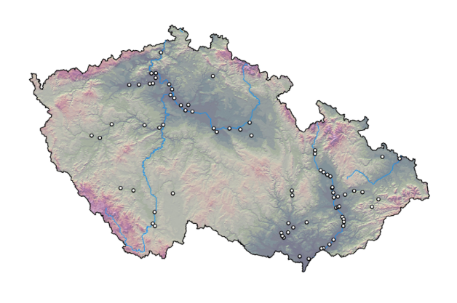
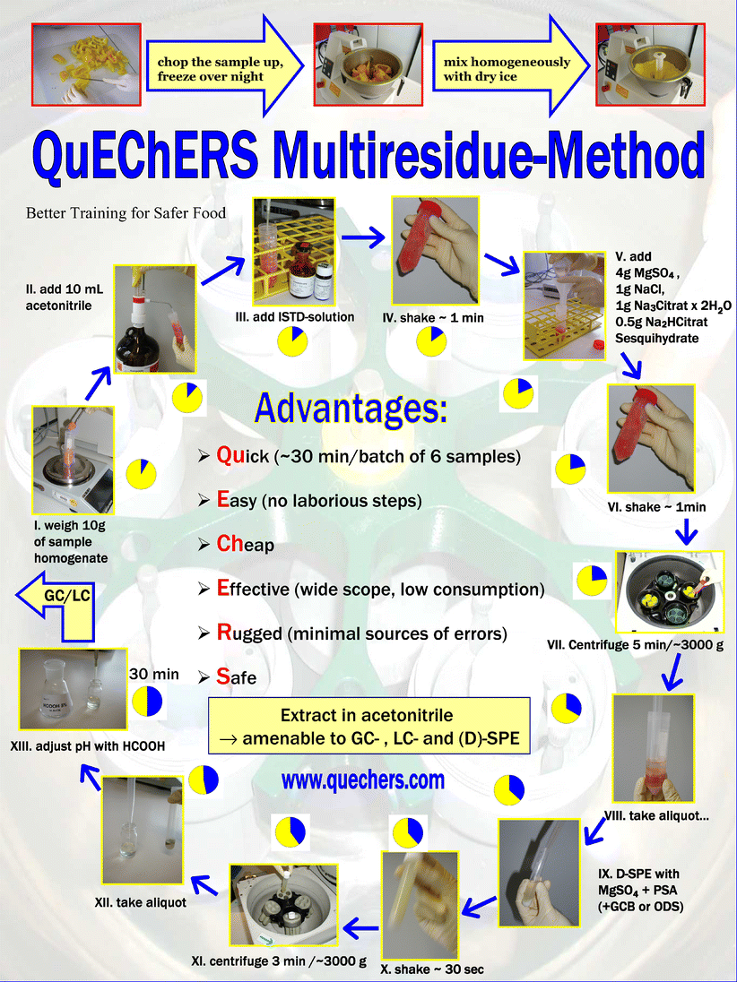
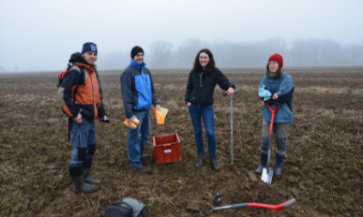
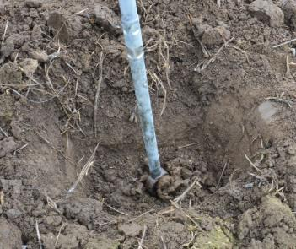
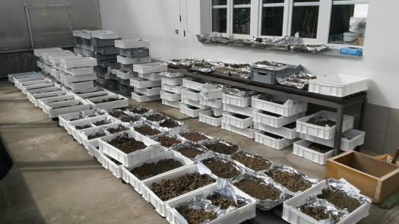
Pesticidy v orné půdě ČR
únor–březen 2015 = dlouhodobá rezidua CUPs
75 orných půd, 0-25 cm, vysušení, mělnění, přesátí, archivování, analýzy ...
půdní vlastnosti (TOC, CEC, pH, textura, HA/FA ...)
QuEChERS extrakce + LC/MS/MS analýza 53 CUPs a 15 TPs včetně 2 zakázaných triazinů + TPs díky jejich frekventovaným výskytům ve vodách
Notes:
naším cílem bylo ....

Slide 31
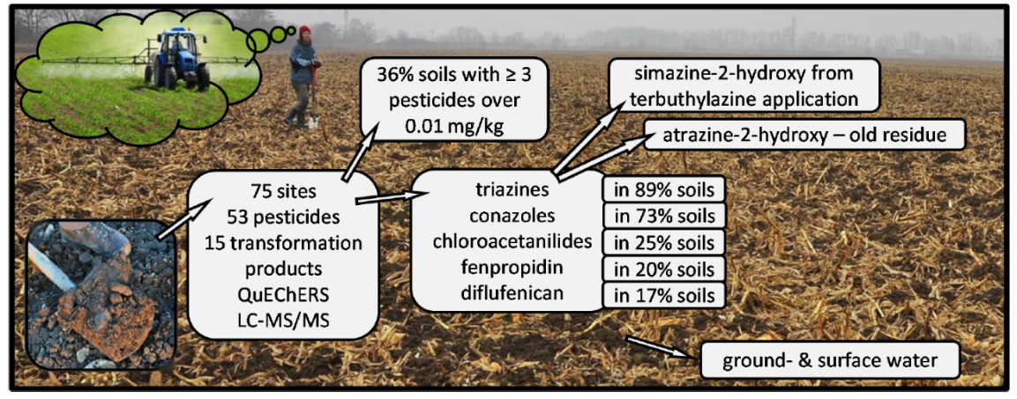

Pesticidy v orné půdě ČR
99% půd s alespoň jedním pesticidem > LOQ
51% půd s ≥ 5 pesticidy > LOQ
81% půd s alespoň jedním pesticidem nad 0.01 mg/kg
36% půd s ≥ 3 pesticidy nad 0.01 mg/kg
Hvězdová et al. (2018), Sci Tot Environ 613-614: 361-370.

Slide 32

Pesticidy v půdě ČR
výsledky zaslouží pozornost z hlediska možných dopadů
  dle provedené analýzy ekologických rizik je v 35% půd významné riziko pro půdní biotu (RQ > 1)
  také zahraniční limity založené na výpočtu rizik byly často překročeny
Vašíčková et al. (2019), Chemosphere 216: 479-487.

Slide 33




Dopady
[5]
[16]
[5]
[16]
Notes:
The soil contamination has of course wide influence on both ecosystems, especially living fraction of soils .... and directly or indirectly (via damaged ecosystem functions ...) on human society.
Soil hosts a quarter of planet biodiversity; teaspoon contains more organisms than all people on the Earth

Slide 34

Impact Assessment Report
vyčíslení škod v EU-25 způsobených degradačními faktory (v těchto škodách nejsou zahrnuty škody na ekologických funkcích půdy)
tedy celkové náklady až 38 mld. ročně
GEO6: globální roční ztráty na ekosystémových službách díky půdní degradaci 6300-10600 mld dolarů
European Commission (2006c): Commission staff working document accompanying the communication from the Commission to the Council, the European Parliament, the European Economic and Social Committee and the Committee of the regions. Thematic strategy for soil protection. Impact assessment of the thematic strategy on soil protection. SEC (2006) 260. https://eur-lex.europa.eu/legal-content/FI/TXT/?uri=CELEX:52006SC0620

Slide 35
Pilíře ochrany půdy
politika
strategie, deklarace, charty ... národní, mezinárodní
legislativa
rámcová – ochrana půdy nebo určité půdy /ZPF/, konkrétní – limity, regulace procesů/dějů, hospodaření ...
ekonomické nástroje
dotace, poplatky, pokuty, daně
praktická opatření chránící půdu
před erozí, zábory, kontaminací; postupy hospodaření ...
výzkum a vývoj
monitoring, poznání dějů, vývoj nástrojů (vč. těch legislativních), jak na to ...
osvěta
vzdělávání, výchova, informace

Slide 36

Ochrana půdy
současné legislativní, ekonomické a etické prostředí je velmi nepříznivé pro zachování kvality půdy
soukromé vlastnictví půdy ➔ obtížné prosazování legislativních nástrojů ochrany + stav, kde zisky jdou do korporací a ztráty hradí společnost
na úrovni EU není zatím žádný předpis pro její ochranu (pro biodiverzitu 3, pro vodu 5, pro ovzduší a klima 5)
Evropská směrnice na ochranu půdy (2006) zamítnuta
v ČR zákon na ochranu zemědělského půdního fondu (334/1992 Sb.)
... další kontext viz. ŽP a zemědělství ...
nyní ale SOIL MISSION !!!!!

Slide 37



EU Missions:
Soil Deal for Europe
60-70% of EU soils are unhealthy
soil is fragile resource that needs protection for future generations
the Mission leads the transition towards healthy soils by:
  R&I programme
  100 living labs and lighthouses
  harmonised soil monitoring
  people’s awareness
the 8 Mission objectives ➔ ➔ ➔
“75% of European soils as healthy or significantly improved by 2030”
https://mission-soil-platform.ec.europa.eu/

Slide 38


Díky za pozornost

Slide 39
Literatura
1. http://www.fao.org/soils-2015/en
2. Keesstra S.D., Bouma J., Wallinga J., Tittonell P.A., Putten W.H.v.d., Mol G., Jansen B., Fresco L.O. (2016): The significance of soils and soil science towards realization of the United Nations Sustainable Development Goals. Soil 2, 111-128.
3. Rockström J., Steffen W., Noone K., Persson Å., Chapin Iii F.S., Lambin E., Lenton T.M., Scheffer M., Folke C., Schellnhuber H.J. (2009): Planetary boundaries: exploring the safe operating space for humanity. Ecology and society 14
4. UNEP (2002): Global Environment Outlook 3. Past, present and future perspectives. United Nations Environmental Programme. ISBN 9280720872
5. Oldeman L.R. (1994): The global extent of land degradation. In Greenland D.J., Szabolcs I. (eds.): Land resilience and sustainable land use. p. 99–118. Wallingford: CABI
6. Heinrich-Böll-Stiftung, Institute for Advanced Sustainability Studies (2015): Soil Atlas: Facts and figures about earth, land and fields.
7. FAO and ITPS (2015): Status of the World’s Soil Resources (SWSR) – Main Report. Food and Agriculture Organization of the United Nations and Intergovernmental Technical Panel on Soils, Rome, Italy. ISBN ISBN 978-92-5-109004-6
8. https://population.un.org/wpp/Graphs/Probabilistic/POP/TOT/
9.Český úřad zeměměřický a katastrální (2018): Souhrnné přehledy o půdním fondu z údajů katastru nemovitostí České republiky. ISSN 1804-2422
10.EEA (2007): CSI 015 - Progress in management of contaminated sites - Assessment published Aug 2007. European Environmental Agency. www.eea.eu
11.Pérez A.P., Rodríguez Eugenio N. (2018): Status of local soil contamination in Europe: Revision of the indicator “Progress in the management Contaminated Sites in Europe, EUR 29124 EN, Publications Office of the European Union, Luxembourg, 2018, ISBN 978-92-79-80072-6.
12.Panagos P., Van Liedekerke M., Yigini Y., Montanarella L. (2013): Contaminated Sites in Europe: Review of the Current Situation Based on Data Collected through a European Network. Journal of Environmental and Public Health 2013:158764
13.https://www.eea.europa.eu/data-and-maps/indicators/progress-in-management-of-contaminated-sites-3/assessment
14.European Commission (2006): Commission staff working document accompanying the communication from the Commission to the Council, the European Parliament, the European Economic and Social Committee and the Committee of the regions. Thematic strategy for soil protection. Impact assessment of the thematic strategy on soil protection. SEC (2006) 620.

Slide 40
Literatura
15.MŽP (2016): Zpráva o životním prostředí České republiky. ISBN 978-80-87770-29-0
16.Rodríguez-Eugenio N., McLaughlin M., Pennock D. (2018): Soil Pollution: a hidden reality. FAO. 142 pp.
17. http://www.fao.org/faostat/en/#data/RP
18. Popp J. & Hantos K. (2011) The impact of crop protection on agricultural production. Studies in Agricultural Economics 113: 47-66.
19. Oerke E.C. (2005) Crop losses to pests. Journal of Agricultural Science 144: 31–43.
20. Pimentel, D., 1995. Amounts of pesticides reaching target pests: environmental impacts and ethics. J. Agric. Environ. Ethics 8, 17e29
21. https://sitem.herts.ac.uk/aeru/iupac/index.htm
Hvězdová, M., Kosubová, P., Košíková, M., Scherr, K.E., Šimek, Z., Brodský, L., Šudoma, M., Škulcová, L., Sáňka, M., Svobodová, M., Krkošková, L., Vašíčková, J., Neuwirthová, N., Bielská, L., Hofman, J. (2018): Currently and recently used pesticides in Central European arable soils. Science of The Total Environment 613-614: 361-370. https://doi.org/10.1016/j.scitotenv.2017.09.049
Vašíčková J., Hvězdová M., Kosubová P., Hofman J. (2019): Ecological risk assessment of pesticide residues in arable soils of the Czech Republic. Chemosphere 216, 479-487. https://doi.org/10.1016/j.chemosphere.2018.10.158

Slide 41
Další odkazy
https://www.youtube.com/watch?v=Z5rMheOnaec
http://www.casopisveronica.cz/obsahcisla.php?rok=2018&cislo=1

